Slide 1
第十六章 二端口网络
16. 1 二端口网络概述
16. 2 二端口的方程和参数
16. 3 二端口的等效电路
16. 4 二端口的连接

Slide 2
16. 1 二端口网络概述
以前讨论的电路分析
已知某电路的结构、参数及输入信号→
最终计算出各支路电流、电压及功率。
目的：若仅对网络外部端口的电压和电流感兴趣，则可以通过一些参数表征端口电压和电流的相互关系，从而便于端口电压和电流的比较及不同的二端口性能（传递电能和信号）的比较。

Slide 3


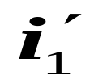
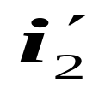

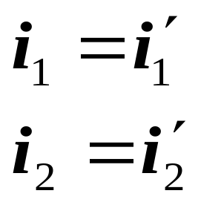
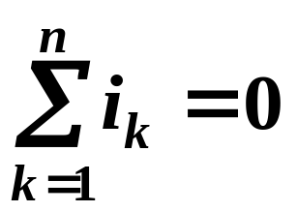
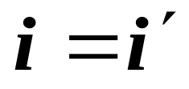
一. 一端口、二端口及多端网络的比较
端子数
2
4
≥3
端口数
1
2
不确定
i₁
i₂
+
i
电路结构
u_{s}
P
-
电流关系
n:1
实例

Slide 4
在工程实际中，研究信号及能量的传输和信号变换时，经常碰到二端口网络。
例
R
C
C
滤波器
三极管
n:1
i₁
i₂
+
+
u₁
u₂
-
-
变压器

Slide 5
二、二端口网络的组成
i₁
i₂
+
线性R、L、C、M
线性受控源
+
u₁
u₂
–
–
i₁
i₂
E
例：

Slide 6
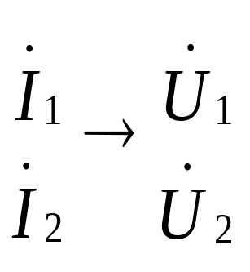
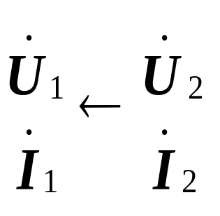
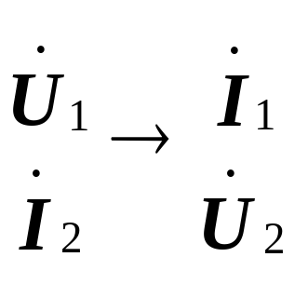
16. 2 二端口的方程和参数
i₁
i₂
端口物理量4个
+
+
u₁
u₂
-
-
i₁
i₂
u₁
u₂
端口电压电流有六种不同的方程来表示，即可用六套
参数描述二端口网络。

Slide 7
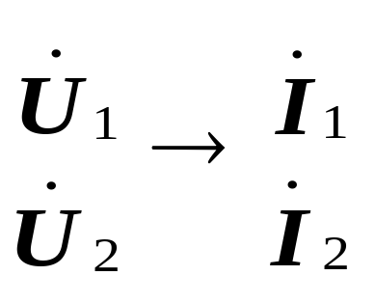
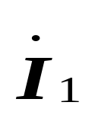
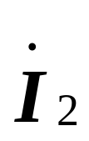
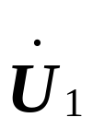
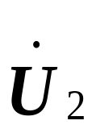
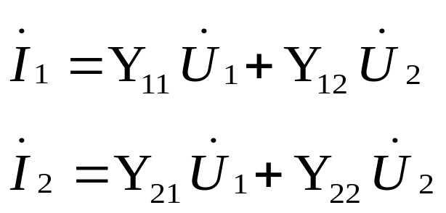
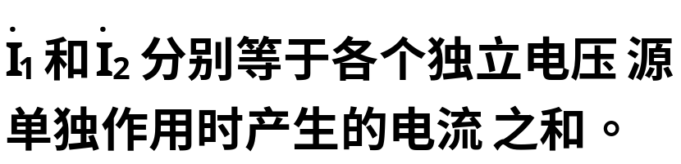
一、Y参数和方程
求
已知：
+
+
线性
无源
-
-
由叠加定理有：

Slide 8
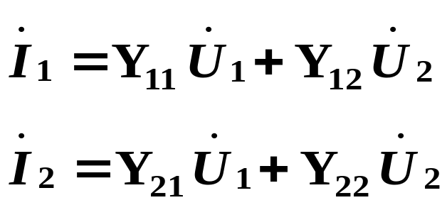
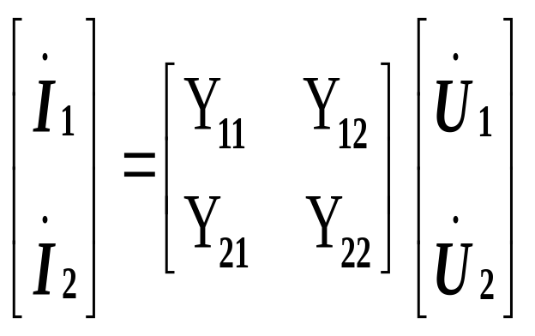
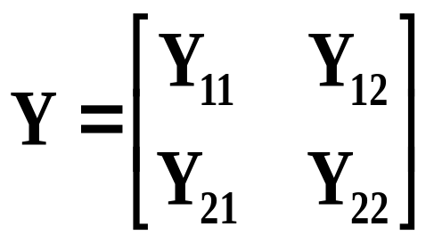
+
+
线性
无源
-
-
矩阵形式：
令
称为Y 参数矩阵.
方框中无受控源(互易网络)时有Y₁₂=Y₂₁

Slide 9

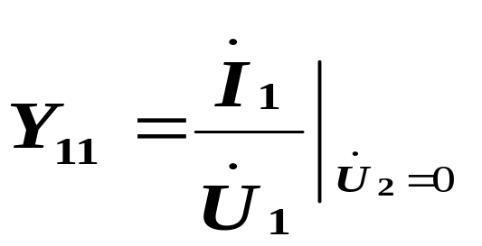
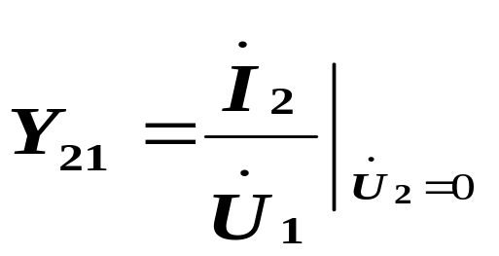
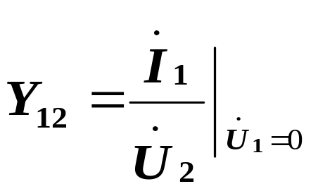
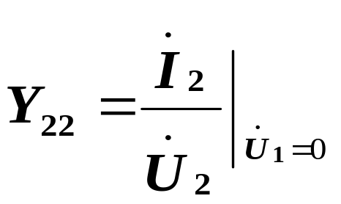
Y参数的实验测定
自导纳
+
线性
无源
-
转移导纳
+
转移导纳
线性
无源
-
自导纳
Y 短路导纳 参数

Slide 10

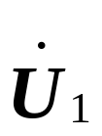
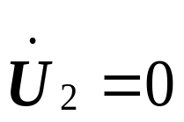
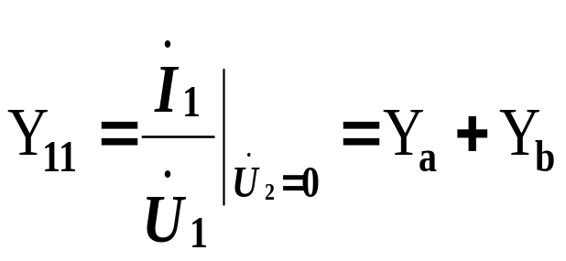
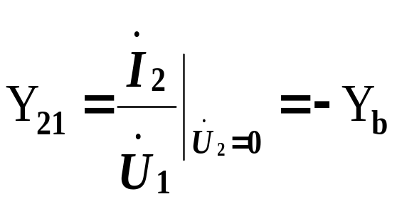
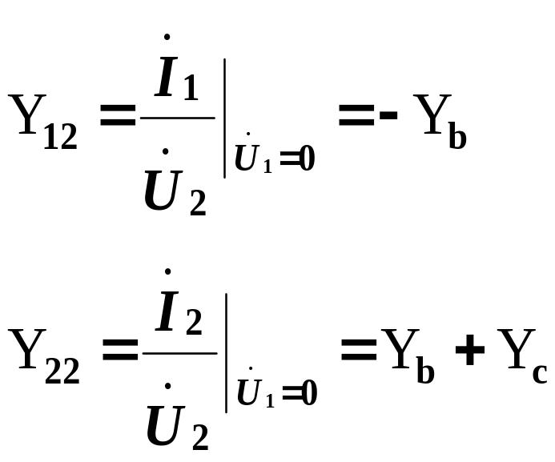
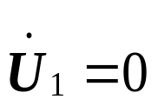
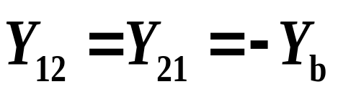
例1. 求Y 参数。
Y_{b}
+
Y_{a}
Y_{c}
−
解：
Y_{b}
+
Y_{a}
Y_{c}
−
互易二端口

Slide 11
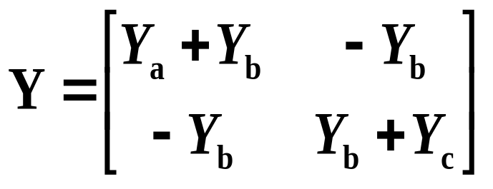
Y_{b}
+
Y_{a}
Y_{c}
−
若 Y_{a}=Y_{c}
有 Y₁₂=Y₂₁ ，又Y₁₁=Y₂₂ （电气对称），称为对称二端口。
对称二端口只有两个参数是独立的。
对称二端口是指两个端口电气特性上对称。电路结构左右对称的，端口电气特性对称；（电路结构不对称的二端口，其电气特性也可能是对称的。这样的二端口也是对称二端口） 。

Slide 12




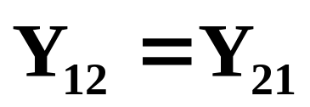
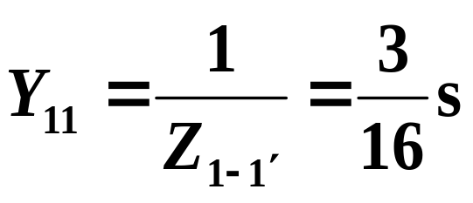
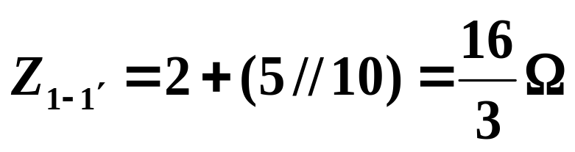
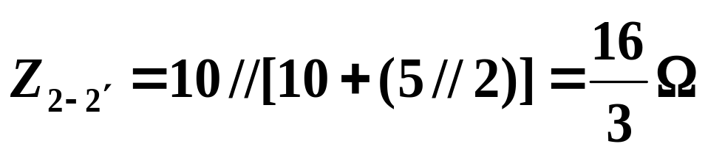

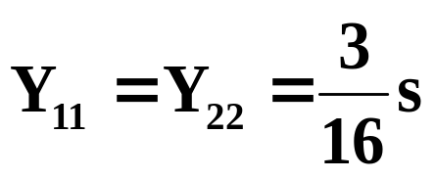
10Ω
2Ω
2Ω
+
10Ω
+
+
+
5Ω
2Ω
4Ω
−
−
−
2Ω
−
互易
电气对称

Slide 13
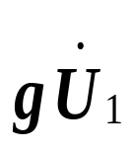

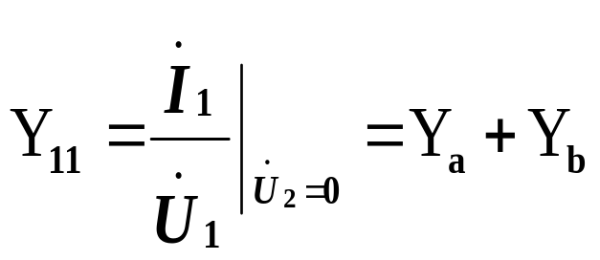
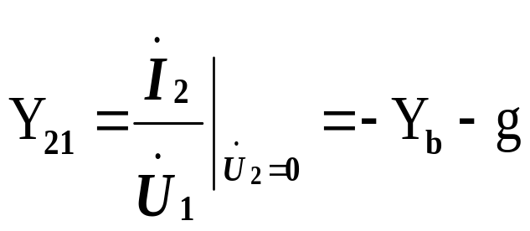
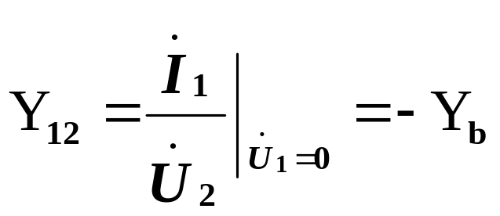
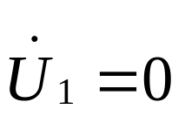
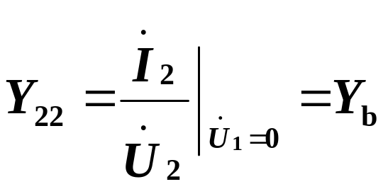
例2
Y_{b}
+
+
求Y参数
Y_{a}
−
−
解一
Y_{b}
+
Y_{a}
−
Y_{b}
+
Y_{a}
−

Slide 14
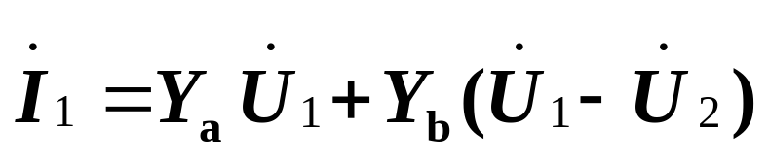
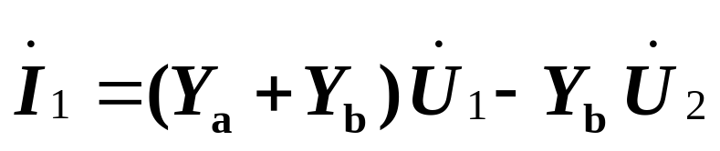
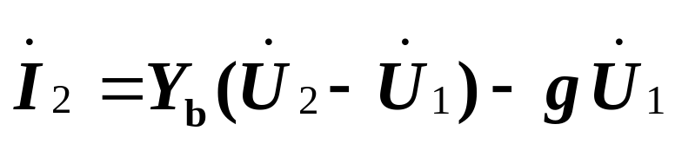
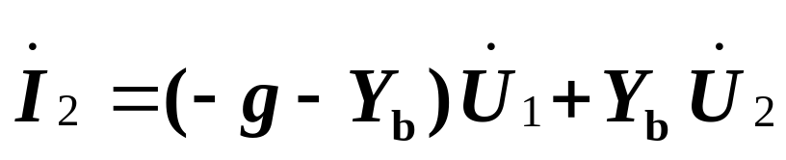
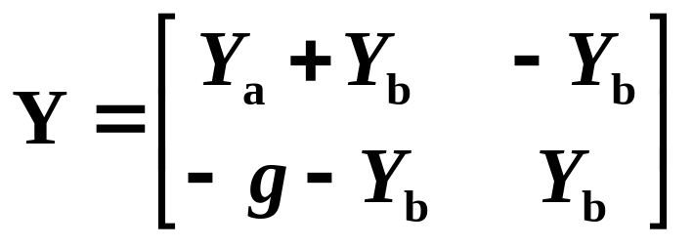
Y_{b}
+
+
Y_{a}
−
−
解二
非互易二端口网络（网络内部有受控源） ---------四个独立参数

Slide 15
当堂练习：求Y参数
P390 16 - 4（a）[4版]
P438 16 - 4（a）[5版]

Slide 16

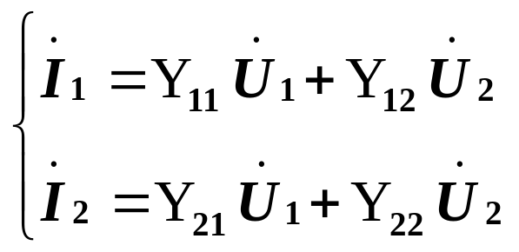
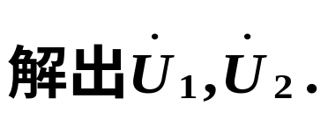
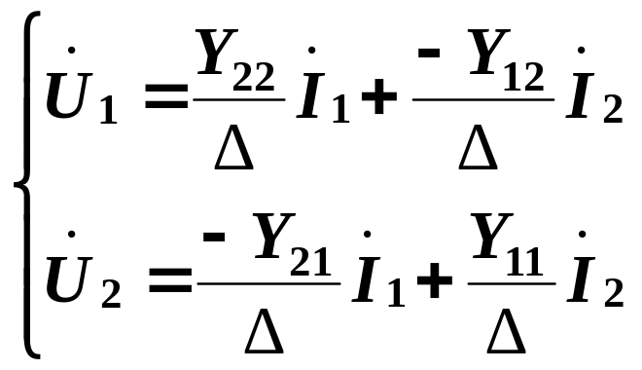
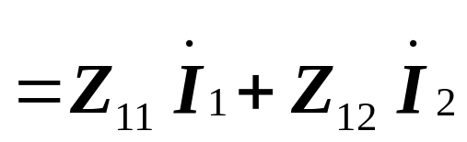

二、Z参数和方程
求
+
+
线性
无源
已知
-
-
1、由Y 参数方程
Z₁₁
Z₁₂
即：
其中 Δ =Y₁₁Y₂₂ –Y₁₂Y₂₁

Slide 17






其矩阵形式为：
+
+
线性
无源
-
-
2、Z参数的实验测定
称为Z参数矩阵
入端阻抗
转移阻抗
转移阻抗
入端阻抗
Z参数又称开路阻抗参数

Slide 18








互易二端口
对称二端口
若矩阵 Z 与 Y 非奇异
则
Z_{a}
Z_{c}
例
−
+
+
+
Z_{b}
−
−

Slide 19
当堂练习：求Z参数
P389 16 - 2（a） [4版]
P438 16 - 2（a） [5版]

Slide 20




三、T参数和方程
+
+
求
线性
无源
已知
-
-
T参数可由Y参数方程导出：
由(2)得：
将(3)代入(1)得：

Slide 21









+
+
线性
无源
-
-
(注意负号）
称为T 参数矩阵
或（一般参数）

Slide 22




例1
求T参数
n:1
+
+
−
−
即：
则

Slide 23





例2 求T参数
I₁
1Ω
I₂
2Ω
+
+
U₁
2Ω
U₂
−
−
I₁
1Ω
2Ω
I₁
I₂
1Ω
2Ω
+
+
U₁
2Ω
U₁
2Ω
−
−

Slide 24


四、H参数和方程
H 参数也称为混合参数，常用于晶体管等效电路。
H 参数方程：
+
+
线性
无源
-
-
矩阵形式

Slide 25




+
+
线性
无源
-
-
H 参数的实验测定：
短路参数
开路参数

Slide 26








例：
+
+
R₁
R₂
−
−

Slide 27



有些电路只存在某几种参数：
Z参数不存在
Y参数不存在
几种参数相互转换关系见 表16--1 P378[4版] P427[5版]

Slide 28
作 业：
习题：16 — 2、4

